Slide 1
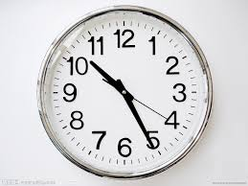
dian(hora),ban(media),cha(falta),fen(minuto),ke(cuarto)

Slide 2
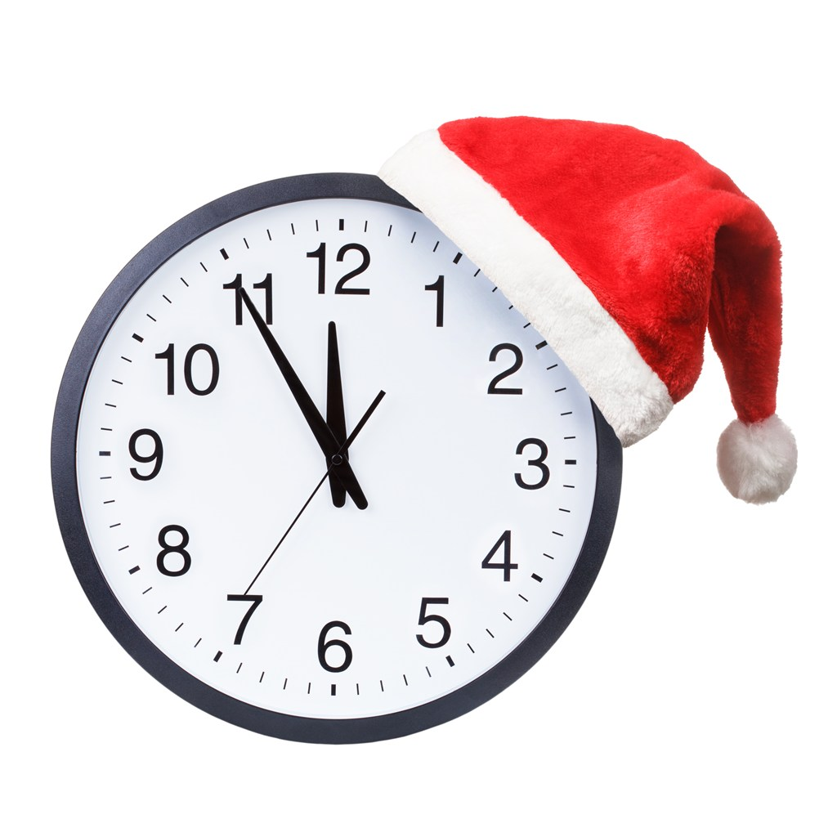
dian(hora),ban(media),cha(falta),fen(minuto),ke(cuarto)

Slide 3
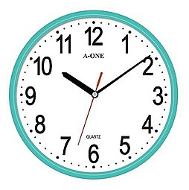
dian(hora),ban(media),cha(falta),fen(minuto),ke(cuarto)

Slide 4
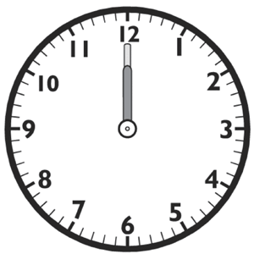
dian(hora),ban(media),cha(falta),fen(minuto),ke(cuarto)

Slide 5
12点整（zheng， en punto）

Slide 6
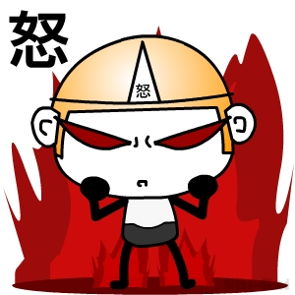
zhǔnshí准时

Slide 7
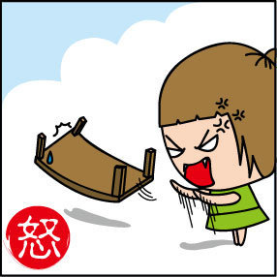
zhǔnshí准时

Slide 8
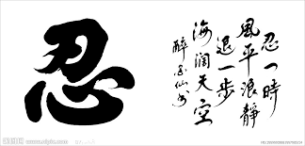
rěn忍

Slide 9

Casi me muero por estar ...

Slide 10
...死(Sǐ,morir)我了
饿 e tener hambre
渴 ke tener sed
困 kun tener sueño
累 lei cansado
气 qi estar enfadado

Slide 11
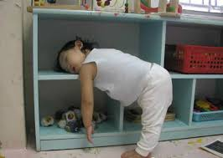
困(kun)死(Sǐ,morir)我了

Slide 12
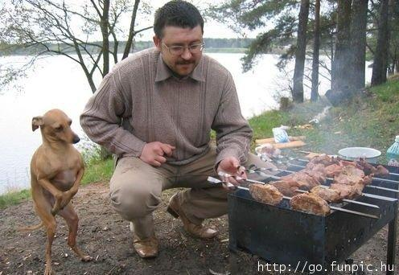
饿(e)死(Sǐ,morir)我了

Slide 13
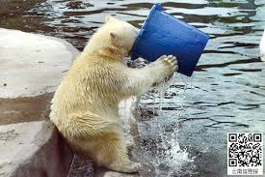
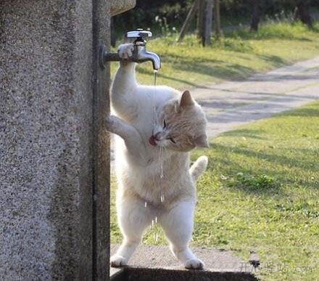
渴(ke)死(Sǐ,morir)我了

Slide 14
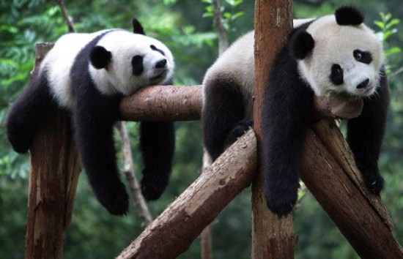
累(lei)死(Sǐ,morir)我了

Slide 15
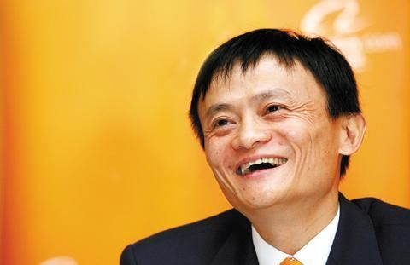
高兴(gaoxing)死(Sǐ,morir)我了

Slide 16
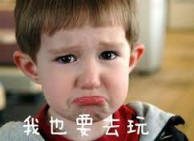
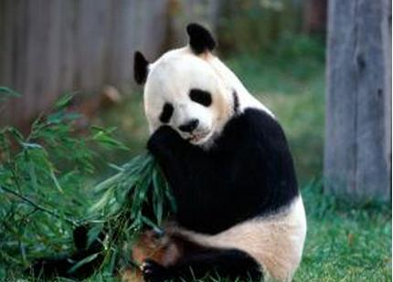
难过(nanguo)死(Sǐ,morir)我了

Slide 17
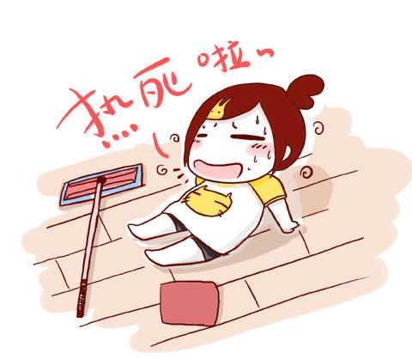
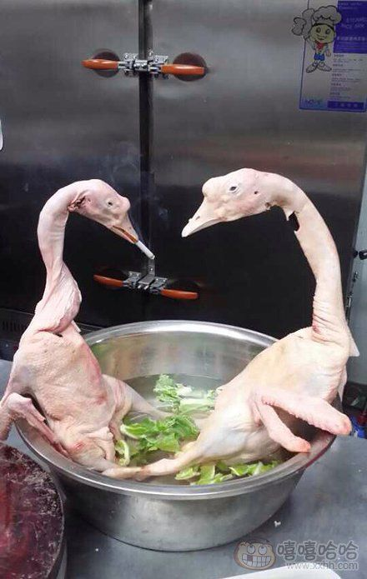
热(re)死(Sǐ,morir)我了

Slide 18
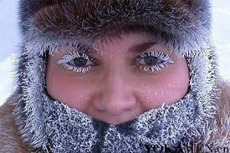
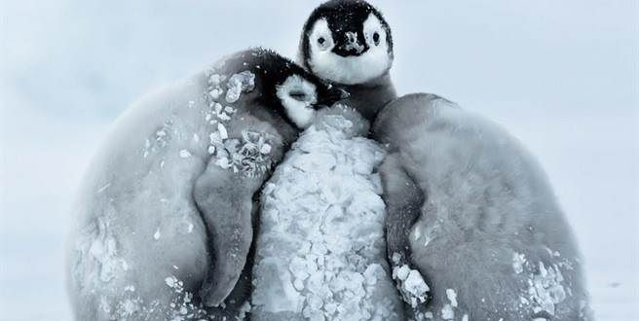
冷(leng)死(Sǐ,morir)我了

Slide 19
Zaoshang,shangwu, zhongwu, xiawu, wanshang
早上 en la mañana
上午 en la mañana
中午 medio día
下午 en la tarde
晚上 en la noche
半夜(ban ye) media noche

Slide 20
qi chuang,shui jiao, chi, zao fan,wu fan, wan fan
起床 levantarse de la cama
睡觉 dormir
吃早饭 desayunar
吃午饭 almorzar
吃晚饭 cenar
上课 ir a la clase
下课 salir de la clase

Slide 21
Shang ban, xia ban, kan shu, zuo zuo ye, zuo fan, hui jia
上班 ir al tabajo
下班 salir del trabajo
看书 leer el libro
做作业 hacer la tarea
做饭 cocinar
回家 regresar a la casa

